Slide 1
Примена на оптички влакна -Ендоскоп

Slide 2
Што е Ендоскоп?
Ендоскоп е оптички инструмент, со тенка и цевчеста форма што се користи за дијагностицирање во човечкото тело а и за неинвазивни хируршки интервенции.
Користи оптички влакна како медиум за пренос на податоците од камерата сместена на врвот до екран каде што се прикажува сликата.
На врвот на инструментот се наоѓаат слободни места за да се вметнат помошни инструменти, како ласер, аспиратор, клешти итн. Што би се користеле за хируршка интервенција

Slide 3
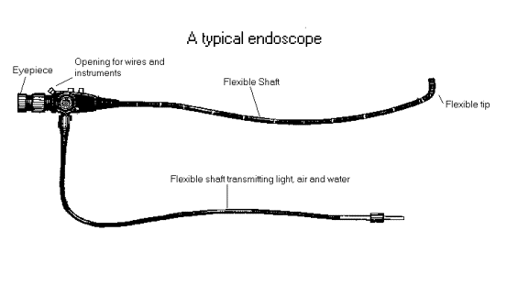
Како функционира Ендоскопот
Еден од двата главни кабли носи светлина од надворешен извор во оперцаионата сала до врвот на ендоскопот.
Светлината се одбива од ѕидовите на влакното се додека не стигне до врвот на ендоскопот и ја осветли телесната шуплина.
Леќата потоа ја собира одбиената светлина и ја праќа назад низ посебно оптичко влакно. Тука може да се поврзе и камера па сликата да се гледа на монитор.

Slide 4
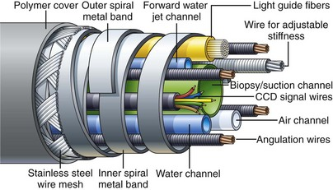
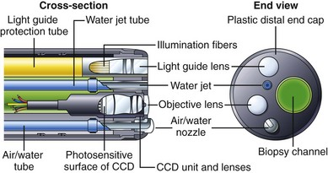
Како изгледа врвот и напречен пресек

Slide 5
Ендоскопски зафати
Испитување на горниот дигестивен систем често се нарекува само гастроскопија. Со неа може да се прегледа целиот хранопровод, желудникот и дванаесетпалачното црево
Колоноскопија е кога се прави преглед на дебелото црево.
Бронхоскопија е преглед на белите дробови. Ендоскопот се вметнува низ носот или устата
Лапароскопија е преглед на абдомнот. Ендоскопот се внесува преку мал хируршки засек на површианата.

